Slide 1


Universidad de Oriente
Núcleo Anzoátegui
Escuela de Ingeniería y Ciencias Aplicadas
Departamento de Computación y Sistemas
Análisis y Diseño de Algoritmos
Miguel Rojas C. I.: 18210575
Drusmary Moya C.I.:19839122
Fanny Tineo C.I.:

Slide 2


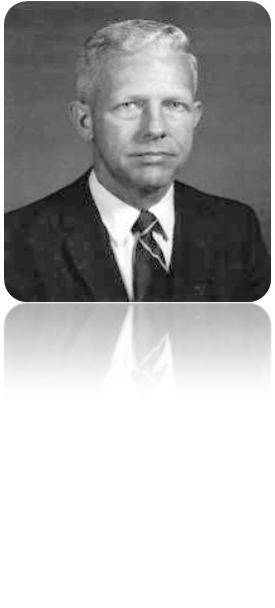

Slide 3

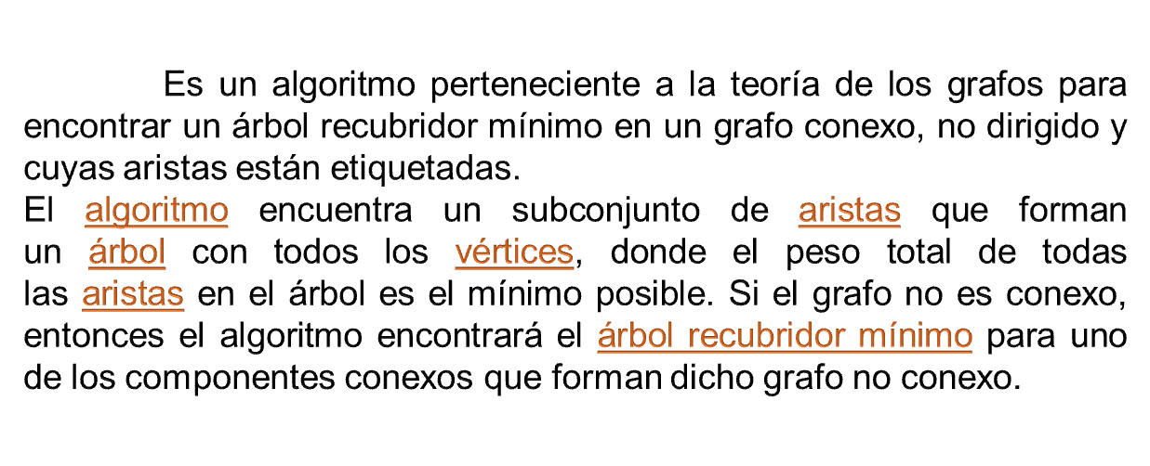

Slide 4
Aplicaciones del Algoritmo:
Diseño de Redes Físicas: teléfonos, eléctricas, hidráulicas, TV por cable, computadores, carreteras, entre otros.
Solución aproximada de problemas NP.
Distribución de mensajes entre agentes.
Aplicaciones indirectas: plegamiento de proteínas, reconocimiento de células cancerosas, entre otras.

Slide 5

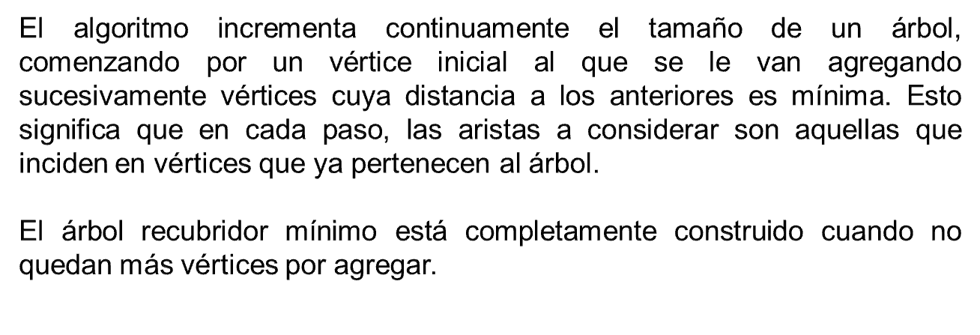

Slide 6
PSEUDOCÓDIGO
Variables
A= conjunto de aristas
N= conjunto de vértices
u=es como un vértice auxiliar
T= árbol generado con el algoritmo
Función Prim (G, peso)
Entrada grafo G=<N,A>
Realpeso [A]
T←vacio
V←un elemento cualquiera de N
Mientras V≠N hacer
Encontrar {u, v} de peso mínimo, tal que u,v∈N , v∈V y u∉V
T←T∪ {u, v}
V←V∪ {u}
Fin mientras
Devolver T
Finfunción

Slide 7

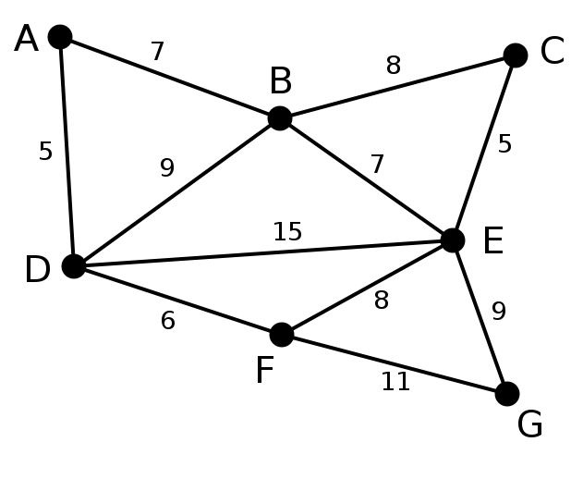

Slide 8
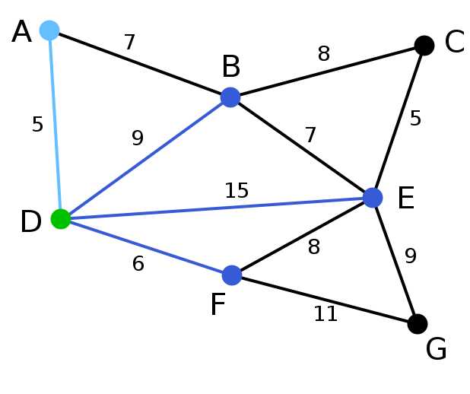

Slide 9
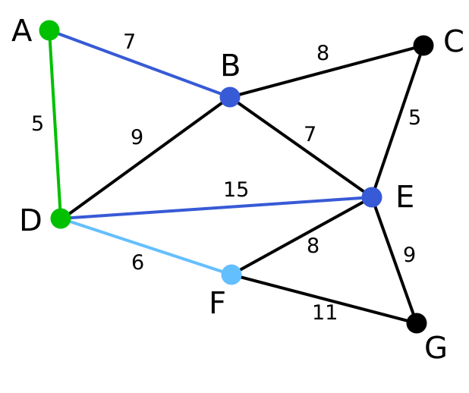

Slide 10
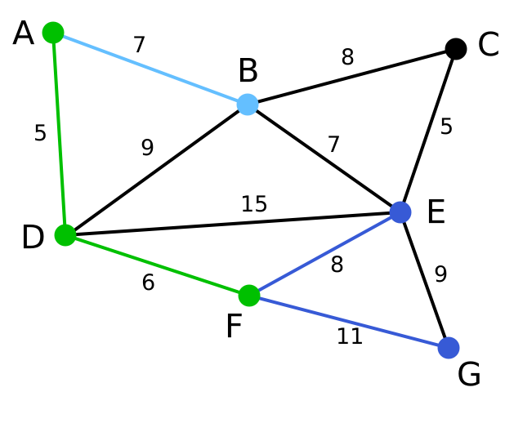

Slide 11
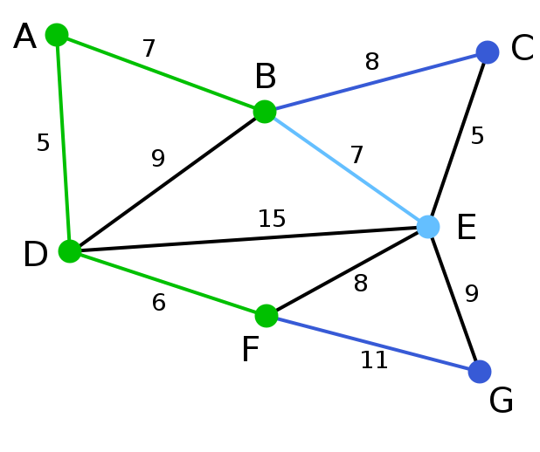

Slide 12
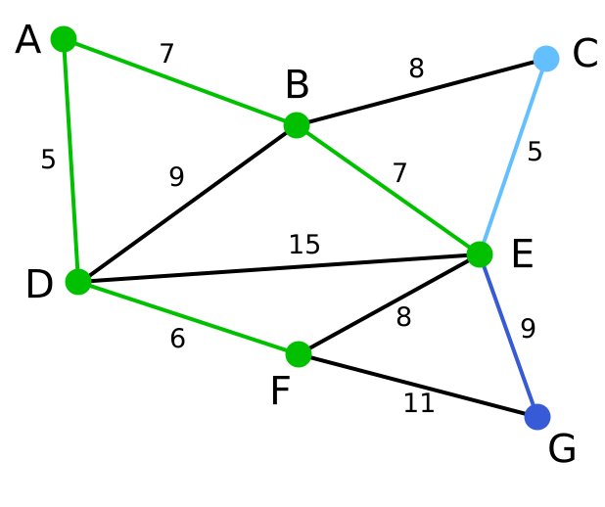

Slide 13
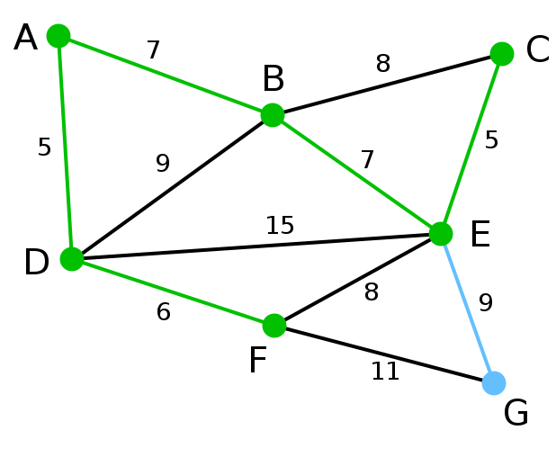

Slide 14



